Slide 1
Стипендия Госкорпорации «Росатом» для иностранных студентов – граждан государств – участников СНГ
2023/2024 учебный год
Валерий Карезин , директор проекта
Госкорпорации «Росатом»

Slide 2
СТИПЕНДИЯ РОСАТОМА ДЛЯ СТУДЕНТОВ ИЗ СТРАН СНГ
Цель: поддержка талантливых студентов из стран СНГ
ЗАДАЧИ
Удержание высококвалифицированных выпускников вузов для реализации национальных ядерных программ
Создание условий для роста профессиональной компетентности в целях формирования профессионального сообщества молодых лидеров, способных создавать и воплощать новаторские идеи в области атомных технологий в государствах – участниках СНГ
ЦЕЛЕВАЯ АУДИТОРИЯ
Студенты с высоким профессиональным потенциалом, обучающиеся по атомным и смежным направлениям, достигшие высоких результатов в учебе и научной деятельности, а также ставшие призерами различных олимпиад, соревнований, конкурсов и мотивированные к дальнейшему развитию и работе в национальных ядерных проектах
СТРУКТУРА СТИПЕНДИИ РОСАТОМА
Ежемесячная стипендия в размере
20 000 руб.
Стоимость обучения по атомными и смежным направлениям
Практики на базе предприятий Росатома
Участие в международных отраслевых мероприятиях и проектах Росатома
Содействие трудоустройству на Родине
КРИТЕРИИ ОТБОРА
I этап:
Обучение в магистратуре на 1 и 2 курсе
в одном из опорных вузов по квоте по линии Росатома
Средний балл не ниже 4,5
Гражданство страны-участницы СНГ
Победы в олимпиадах или конкурсах
Научная деятельность
Наличие рекомендации вузов и национальных организаций, реализующих ядерные проекты в стране
II этап:
решение 5 практических кейсов
Notes:
Уточнить критерии сохранения стипендии

Slide 3
ЭТАПЫ ПРОВЕДЕНИЯ КОНКУРСА
Первый этап
(экспертиза и оценка заявок и формирование списка полуфиналистов)
15.09 - 05.10
Утверждение полуфинального рейтинга заявителей
Формирование
основного и
резервного списка стипендиатов
Второй этап
(решение 5 кейсов)
17.10 - 25.10
Объявление
победителей
Конкурса
23.11.2023
Регистрация участников на сайте Конкурса
Выплата стипендии за 2023/24 уч. г. / подтверждение права на получение по итогам сессии
Анонс
Конкурса
Рассылка
по опорным ВУЗам ГК «Росатом»
Рекомендации по работе Конкурсной комиссии
Утверждение финалистов протоколом
Консультирование
участников по
Оформлению заявок
Работа экспертов
Конкурсной комиссии
на втором этапе
Анонс результатов
первого этапа
заявителям
июнь - июль 2023
август 2023
сентябрь - октябрь 2023
ноябрь 2023
Работа с заявителями
Взаимодействие со стипендиатами
Взаимодействие с Конкурсной комиссией
Программа стипендий одобрена п. 7 Протокола 23 Заседания Комиссии государств – участников СНГ по использованию атомной энергии в мирных целях от 9 ноября 2022 года г. Бишкек, Кыргызская Республик СНГ

Slide 4
ПОДГОТОВИТЕЛЬНЫЙ ЭТАП
другие
Высокий средний балл успеваемости 4.5 стал
отсекающим критерием и не позволил большому
количеству заявителей пройти во второй этап Конкурса

Slide 5
ПЕРВЫЙ ЭТАП: оценка документов
Страна | Кол-во поступивших в магистратуру за 2 уч.г. по линии Росатома (чел.) | Кол-во поданных заявок на стипендию (чел.) | Кол-во отобранных во второй этап (чел.)
АЗЕРБАЙДЖАН | 3 | 0 | 0
АРМЕНИЯ | 4 | 0 | 0
БЕЛАРУСЬ | 3 | 6 | 2
КАЗАХСТАН | 4 | 9 | 3
КИРГИЗИЯ | 4 | 1 | 1
ТАДЖИКИСТАН | 5 | 0 | 0
УЗБЕКСИТАН | 8 | 11 | 6
УКРАИНА | 1 | 1 | 1
Итого: | 32 | 28* | 13
* Включая студентов, поступивших не только по квотам по линии Госкорпорации «Росатом», но и по общестрановой квоте и на условиях равного приема для граждан стран СНГ

Slide 6
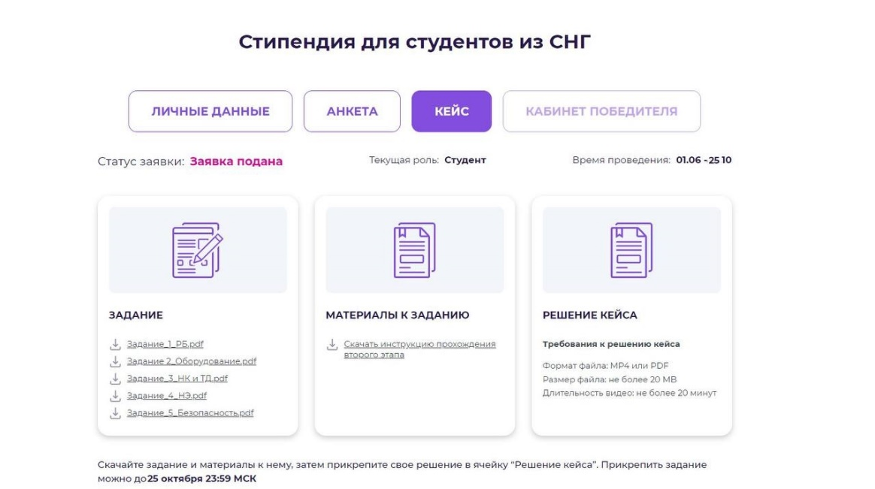
ВТОРОЙ ЭТАП: решение кейсов
Начало 17 октября 2023 г.
Для его успешного прохождения участникам необходимо было решить 5 кейсов.
Решение кейса представлялось в виде видео-ответа, либо в виде PDF-файла.
Пример задания: Разработка тестовых заданий по тематике основ конструкции реакторов типа ВВЭР
Вес первого этапа оказался больше,
чем решение кейсов - требуется корректировка
Сайт Конкурса, пример личного кабинета участника, прошедшего во второй этап.

Slide 7
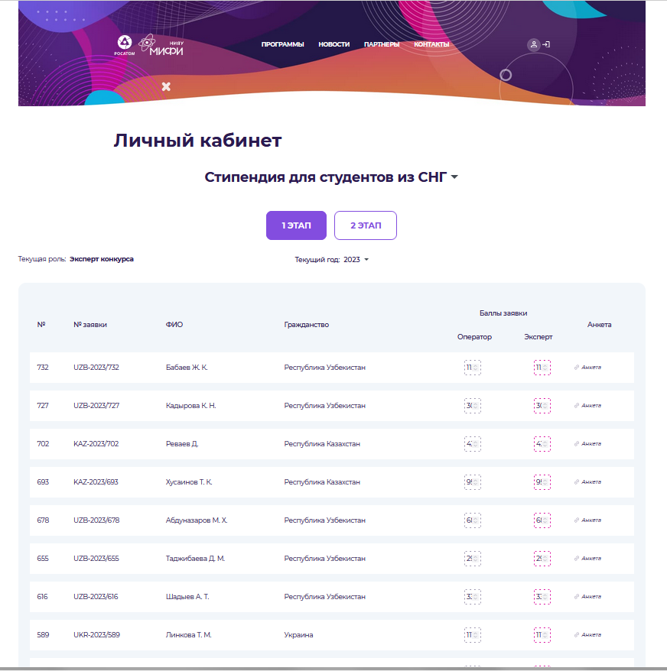
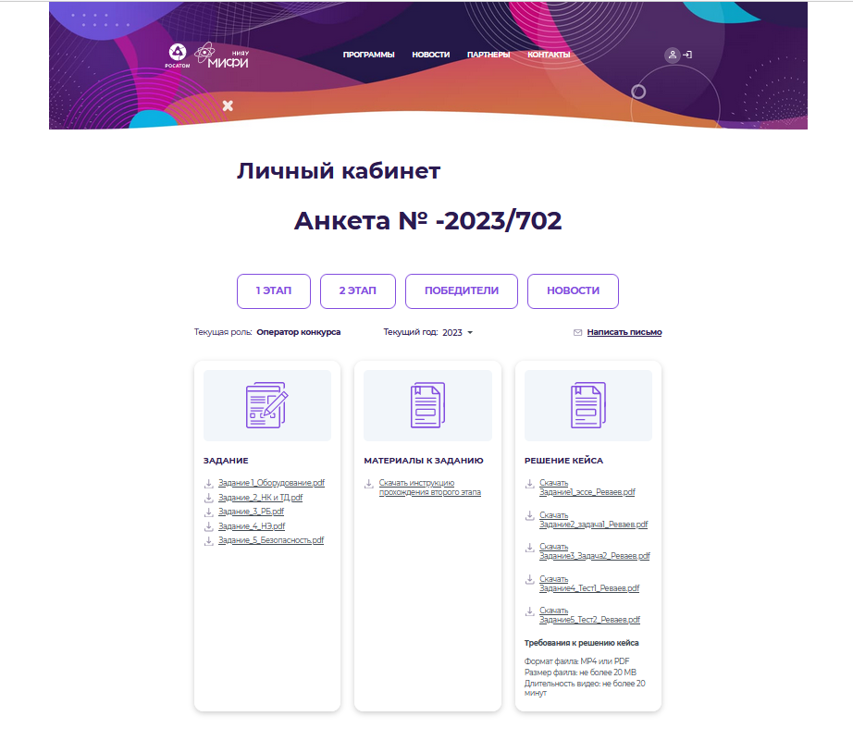
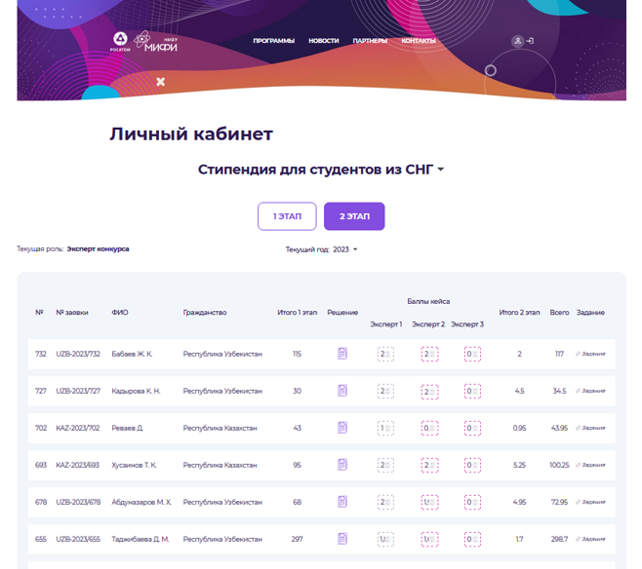
ОРГАНИЗАЦИЯ РАБОТЫ КОНКУРСНОЙ КОМИССИИ
Принципы работы:
Личный кабинет эксперта Конкурсной комиссии на I этапе:
В колонке «Баллы заявки» представлены баллы, проставленные Оператором конкурса и экспертом Конкурсной комиссии
Личный кабинет эксперта Конкурсной комиссии на II этапе:
В колонке «Решение кейса» эксперт оценивает решение кейса, загруженное участником
Независимость
Конфиденциальность
Эксперты из атомной отрасли
Представители стран СНГ
(см. приложение)

Slide 8
СПИСОК ФИНАЛИСТОВ: рекомендован Конкурсной комиссией к утверждению Госкорпорацей «Росатом»
ОСНОВНОЙ СПИСОК:
1) Амин Шадыев Республика Узбекистан НИЯУ МИФИ
2) Дилфуза Таджибаева Республика Узбекистан НИЯУ МИФИ
3) Евгений Дедков Республика Беларусь МФТИ
4) Артем Мухамедянов Республика Казахстан МФТИ
5) Жамшид Бабаев Республика Узбекистан НИФУ МИФИ
6) Татьяна Линкова Украина МФТИ
7) Темирлан Хусаинов Республика Казахстан НИЯУ МИФИ
8) Анастасия Томашева Республика Беларусь НИЯУ МИФИ
9) Мардон Абдуназаров Республика Узбекистан НИЯУ МИФИ
10) Айдар Кенжалыев Киргизская Республика НИУ МЭИ
РЕЗЕРВНЫЙ СПИСОК:
11) Дмитрий Реваев Республика Казахстан МФТИ
12) Камиля Кадырова Республика Узбекистан НИУ МЭИ

Slide 9
ПРЕДЛОЖЕНИЯ В ПРОТОКОЛ
1. Признать пилотный проект Стипендий Росатома успешным
2. Расширить категории заявителей (не только студенты, поступившие по квотам по линии Госкорпорации «Росатом», но и поступившие по общестрановой квоте и на условиях равного приема для граждан СНГ) в целях повышение конкурса, расширения возможностей для талантливых студентов
3. Госкорпорации «Росатом» доработать балльно-рейтинговую систему оценки заявителей :
увеличить вес решения кейсов второго этапа Конкурса для расширения возможностей участников попасть в финал
установить максимальное количество баллов, которое участник может получить за выполнение одного кейса от 0 до 100, чтобы эксперт мог оценить задание по большей вариативностью
4. Секретариату Комиссии стран СНГ оказать содействие в усилении информационной кампании для привлечения большего количества участников из большего количества стран и потенциальных работодателей для сохранения талантливой молодёжи
5. Сделать стипендию Госкорпорации «Росатом» именной

Slide 10
Спасибо за внимание VVKarezin@rosatom.ru

Slide 11
Приложения

Slide 12
СОСТАВ КОНКУРСНОЙ КОМИССИИ
1. Мелконян Тигран Шагенович, начальник Департамента энергетики Министерства территориального управления и инфраструктур Республики Армения
2. Варданян Ашот Седракович, начальник отдела лицензирования Комитета по регулированию ядерной безопасности и инфраструктур Республики Армения
3. Зданевич Надежда Евгеньевна, начальник управления технического сопровождения атомной электростанции ГПО «Белэнерго», Республика Беларусь
4. Мурсалова Гульмира Даутовна, заместитель директора Департамента атомной энергетики и промышленности Министерства энергетики Республика Казахстан
5. Кабиев Муса Булатулы, руководитель управления контроля материалов и международных гарантий Комитета атомного и энергетического надзора и контроля Министерства энергетики Республика Казахстан
6. Абдихамитова Динара Копшилбаевна, главный эксперт отдела управления талантами Департамента HR Казатомпром Республика Казахстан
7. Асанкулов Бакытбек Асанкулович – начальник отдела радиационной безопасности и контроля ДОСХ при МЧС Кыргызской Республики
8. Мурзабекова Алтынай Абдыбаитовна – главный специалист отдела реализации проектов ДОСХ при МЧС Кыргызской Республики
9. Халиков Улугбек Аскарович, Государственный комитет по промышленной безопасности Республики Узбекистан
10. Беляков Андрей Александрович, директор Департамента международного сотрудничества Госкорпорации «Росатом»
11. Зацепа Елизавета Игоревна, руководитель направления Департамента коммуникационных проектов, Частное учреждение «Русатом Международная Сеть»
12. Самохин Дмитрий Сергеевич, начальник отделения ядерной физики и технологий ИАТЭ НИЯУ МИФИ
13. Верхотурова Вера Викторовна, и. о. заведующего кафедрой – руководитель Научно-образовательного центра международного ядерного образования и карьерного сопровождения иностранных студентов, Инженерная школа ядерных технологий, Томский политехнический университет
14. Древнов Олег Васильевич, лидер экспертизы по компетенции «Радиационный контроль» чемпионата AtomSkills, инженер по радиационной безопасности 1 кат., ФГУП «ПО МАЯК»
15. Агафонов Денис Николаевич, эксперт Центра "Новая атомная энергетика", Московский филиал АНО ДПО «Техническая академия Росатома»
16. Антонов Александр Владимирович, главный эксперт Международного центра подготовки персонала АС, д.т.н., профессор, АНО ДПО «Техническая Академия Росатома»
17. Алёшина Алёна Сергеевна, директор Высшей школы энергетического машиностроения Института энергетики Санкт-Петербургского политехнического университета Петра Великого

Slide 13
КВОТЫ ПО ЛИНИИ РОСАТОМА
СТРАНА квоты 2022/2023 кол-во студентов квоты 2023/2024 кол-во студентов
Азербайджан 2 1 бакалавр +1 магистр МИФИ 3 2 магистр+1 аспирант МЭИ
Армения 2 1 спец.+1 бакалавр МИФИ 5 4 магистра МФТИ, 1 спец. МИФИ
Беларусь 5 4 бакалавра и 1 магистр МФТИ 2 2 магистра МИФИ, МФТИ
Казахстан 5 5 аспирантов 8 4 аспирантов, 4 магистра
Киргизия 3 3 магистра МФТИ 4 2 бакалавра, 1 магистр, 1 спец.
Таджикистан 3 3 бакалавра МФТИ и МГТУ 5 5 магистра СПБПУ, МЭИ
Туркмения 0 0
Украина 3 2 бакалавра и 1 магистра МФТИ 0
Узбекистан 5 5 магистра МИФИ 3 3 магистра МЭИ, МИФИ
ИТОГО квот 28 30

Slide 14
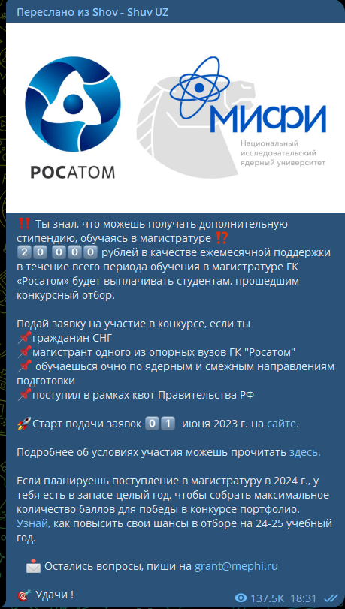
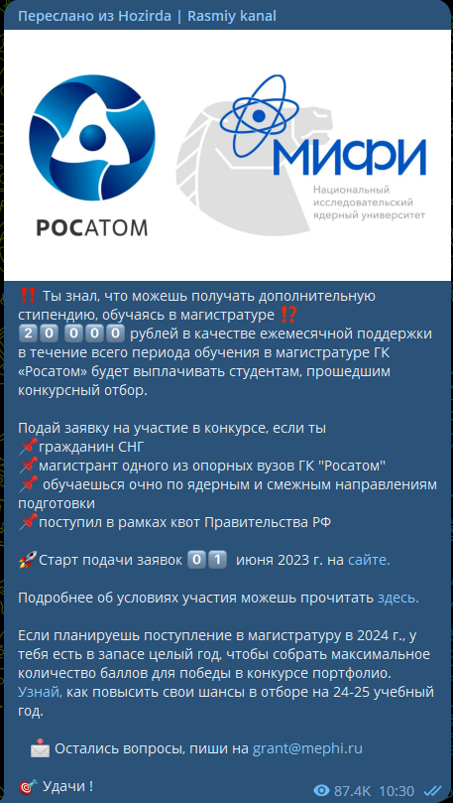
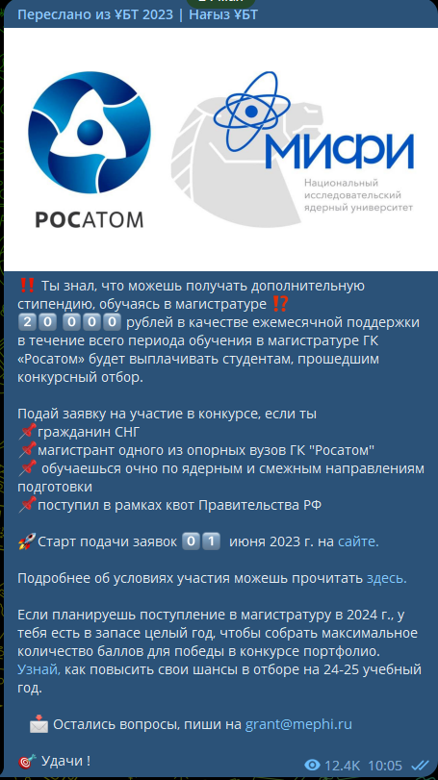
ИНФОРМАЦИОННАЯ КАМПАНИЯ: СТОРОННИЕ РЕСУРСЫ
Примеры размещения контента и охват аудитории:

Slide 15
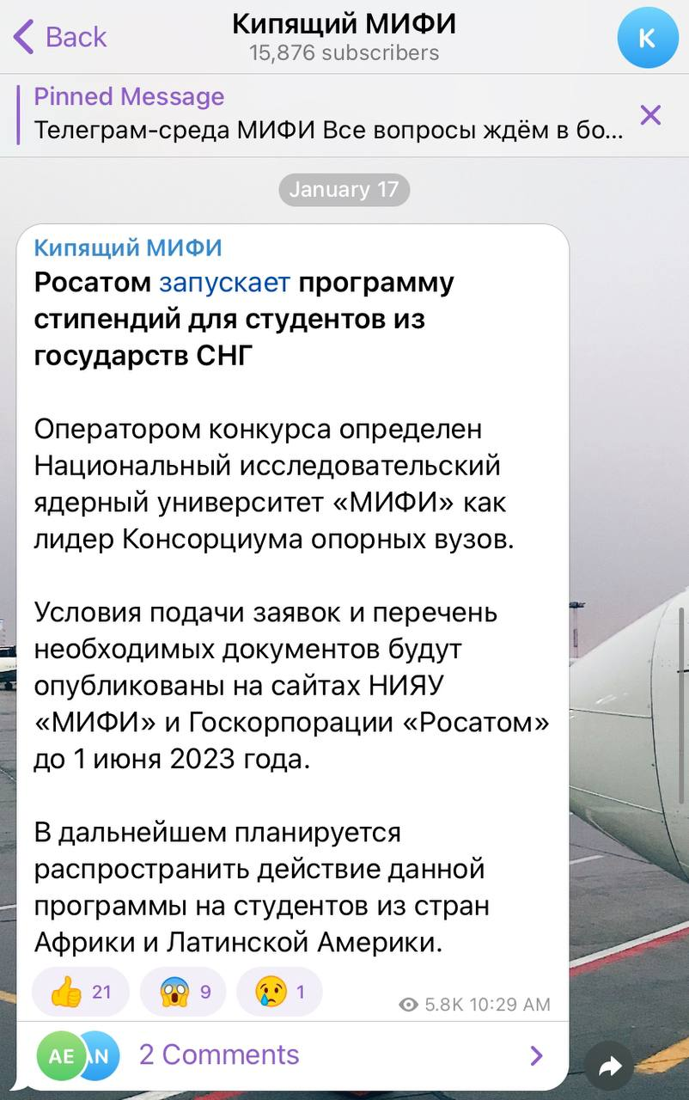
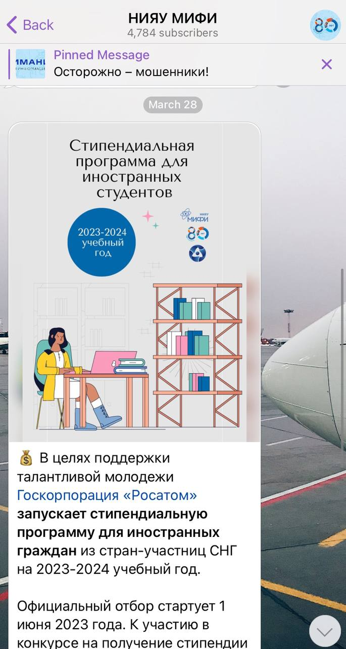
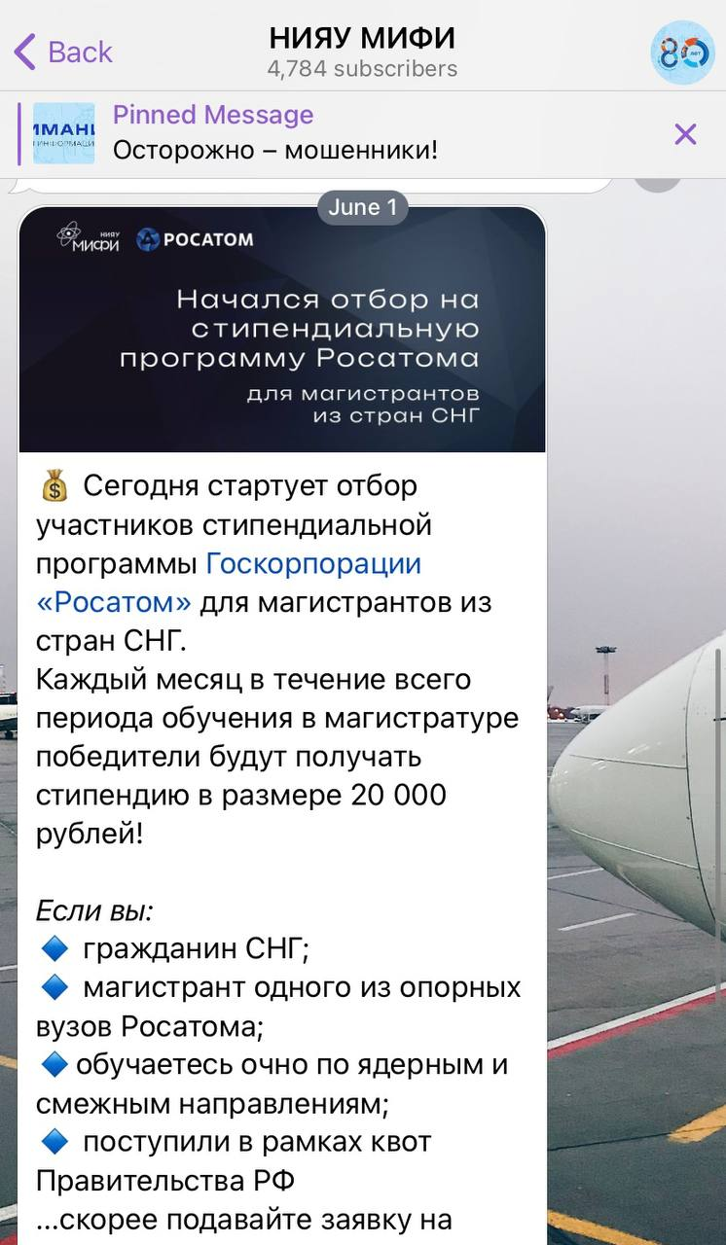
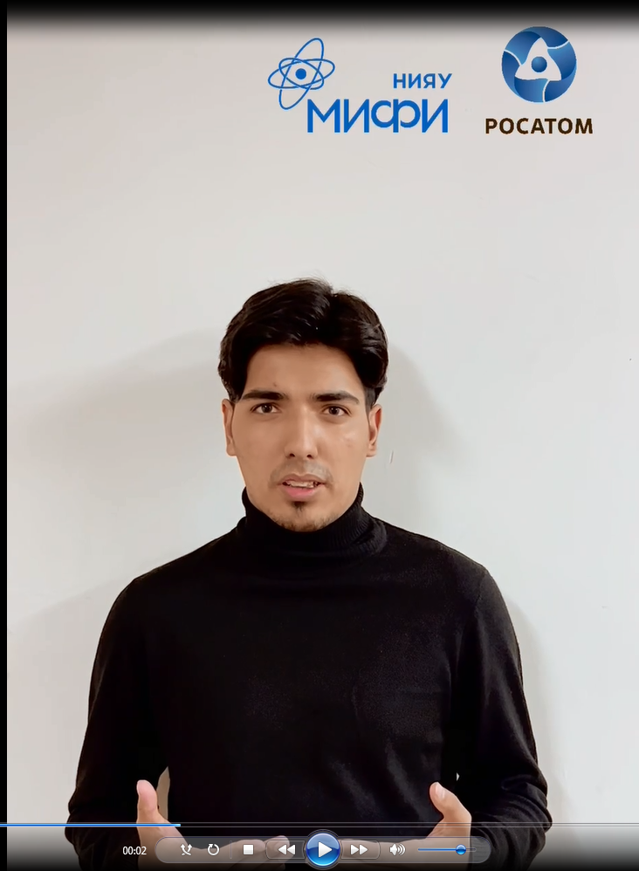
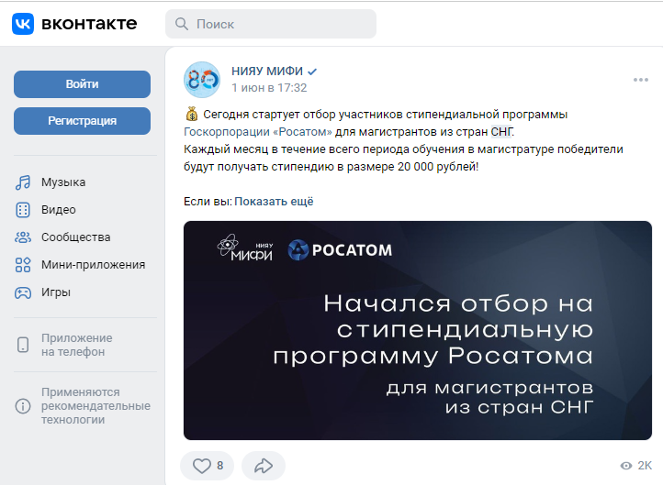
ИНФОРМАЦИОННАЯ КАМПАНИЯ: РЕСУРСЫ НИЯУ МИФИ
Примеры источников и контента:

Slide 16
ИТОГИ ПЕРВОГО ЭТАПА КОНКУРСА

